Slide 1
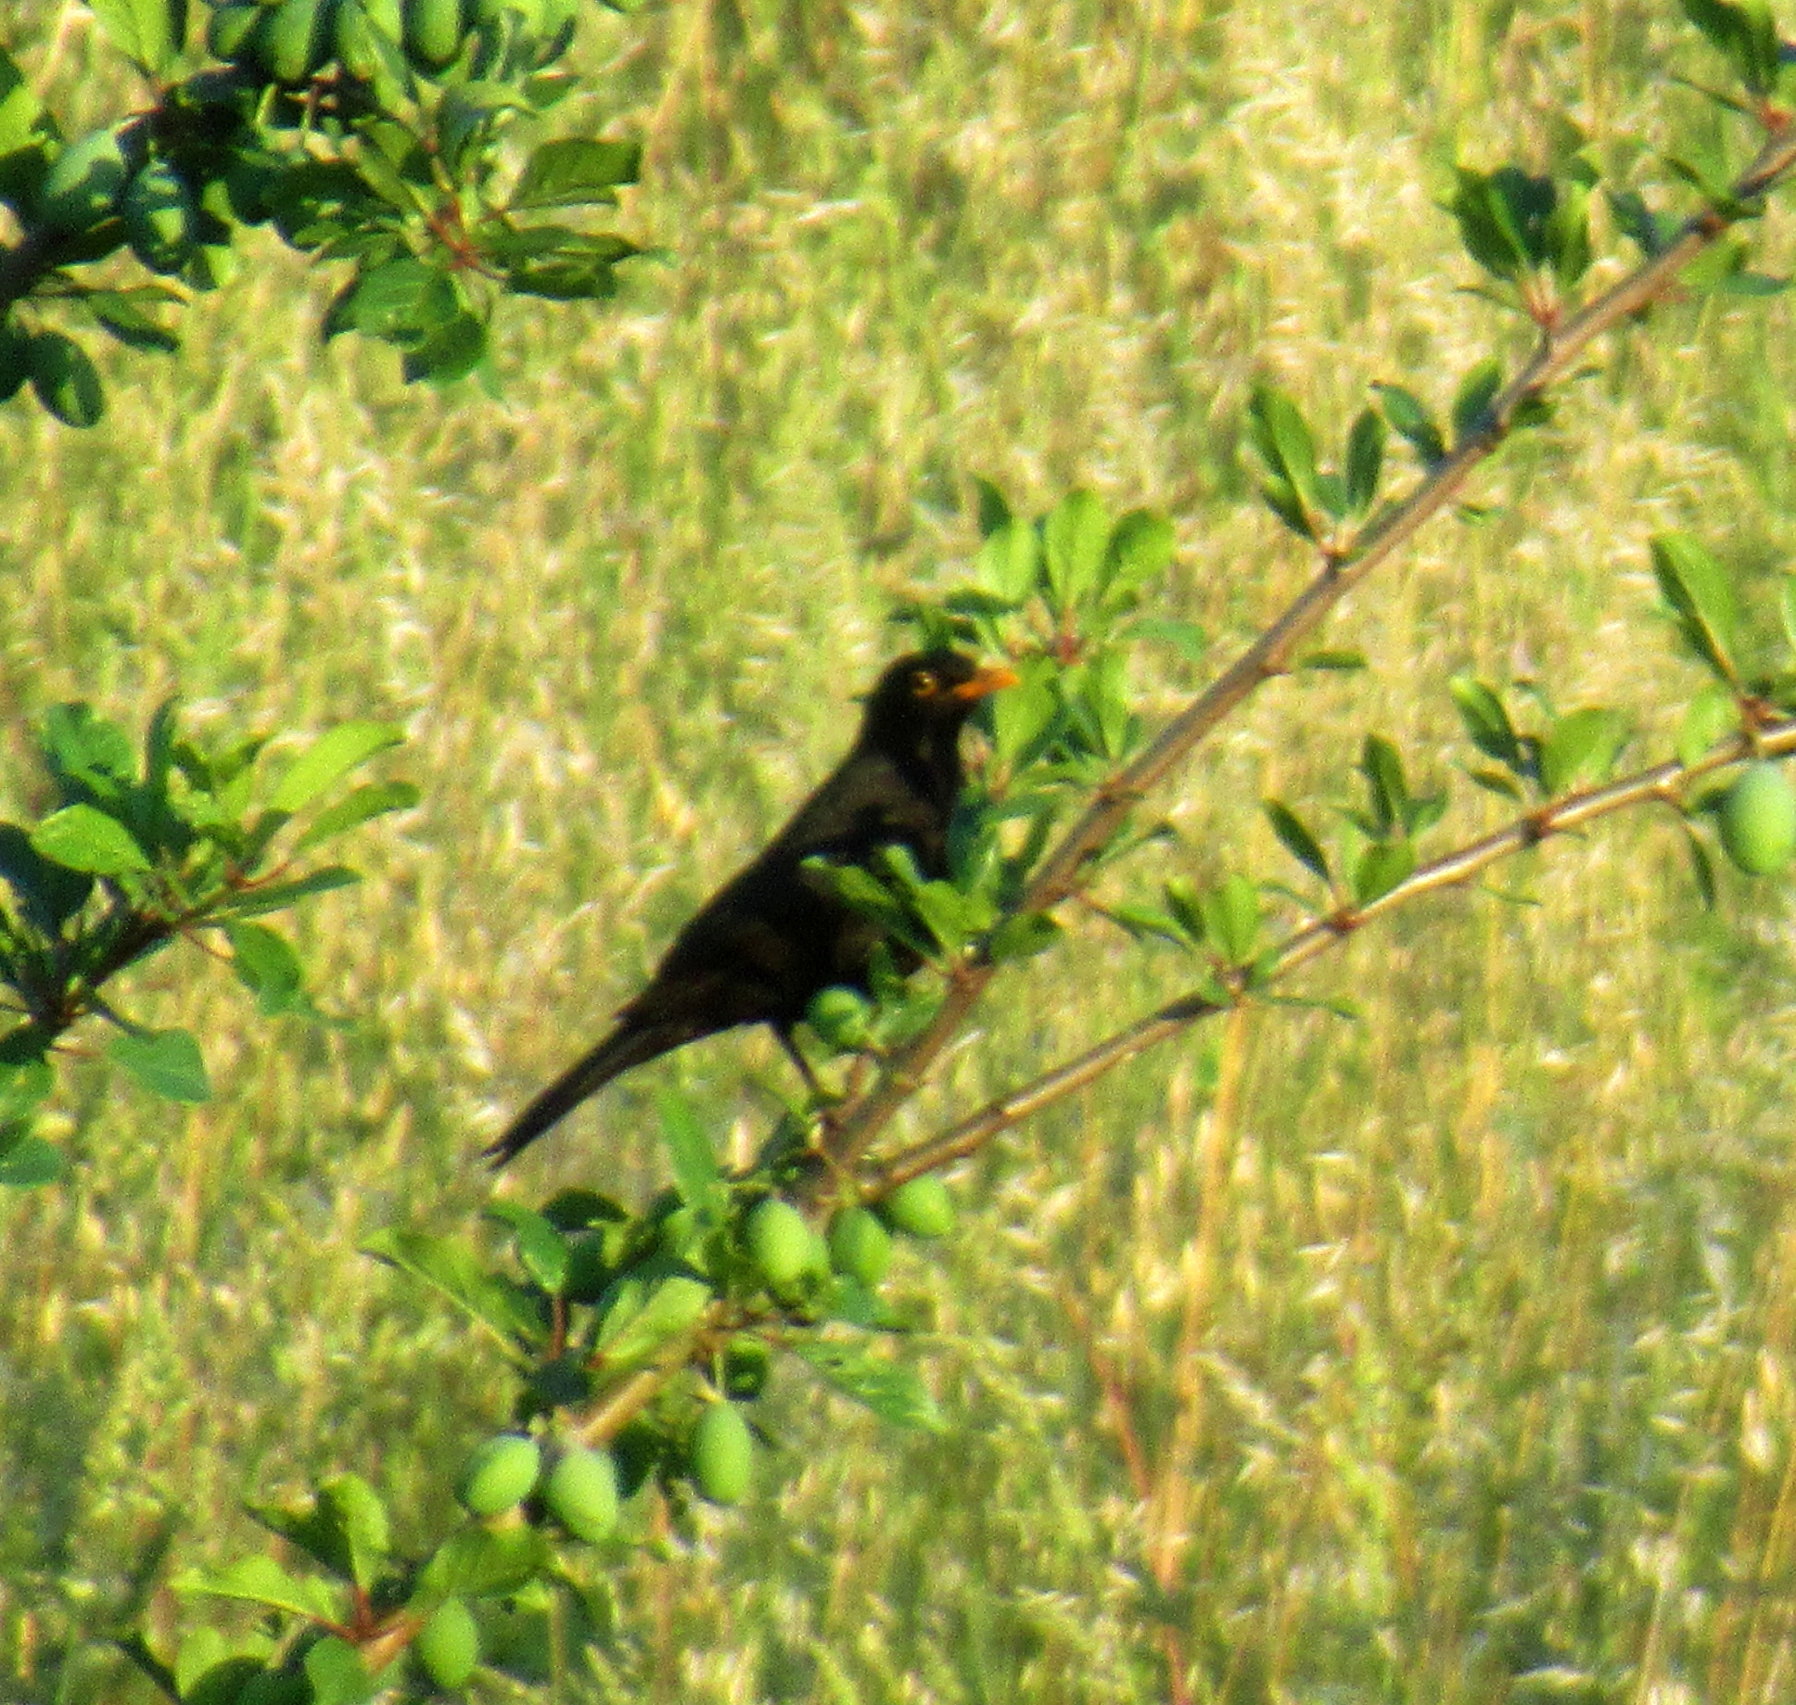
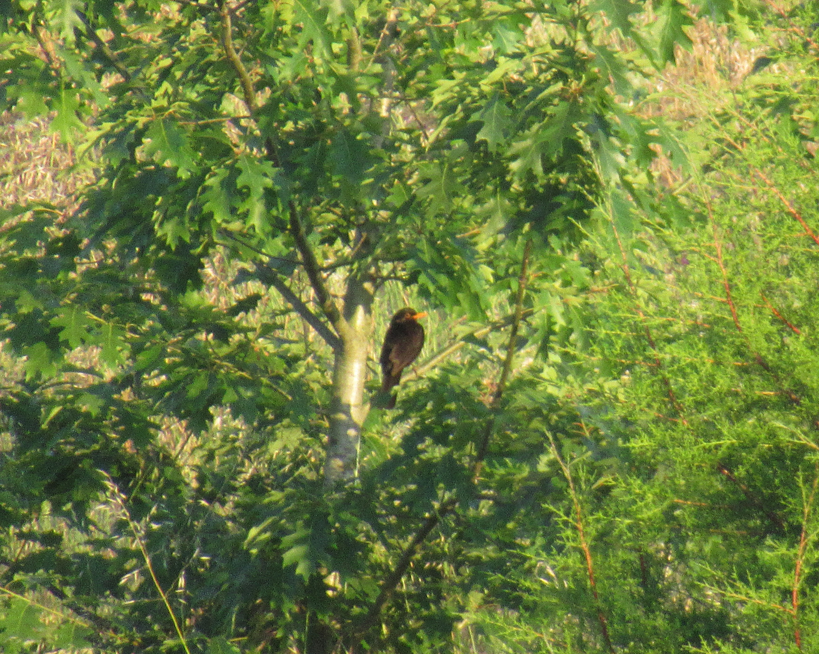
Nome da escola - EB Nº 1 DE SOBREIRA
Concelho - PAREDES
Nome vulgar MELRO-PRETO
Nome científico TURDUS MERULA
Estatuto de conservação - É uma espécie abundante e não ameaçada em Portugal.
Alimentação- É muito diversa, come uma grande variedade de insetos, minhocas, vermes, bagas e drupas – frutos que só têm uma semente como o pêssego, o damasco, a cereja, a ginja, etc.
Distribuição Geográfica - O melro-preto gosta de viver nas matas, nas serras, nas florestas, nos pinhais, nos quintais, nos campos, nos parques ou jardins e em zonas perto dos humanos, por isso podemos encontrá-lo por todo o Portugal.
Ameaças/curiosidades - O melro-preto é muito territorial, não gosta de partilhar o seu espaço com outros melros. Os machos escolhem o seu território durante o primeiro ano de vida, e defendem-no para sempre, lutando com os machos intrusos, mas estas lutas são curtas e raramente violentas. A fêmea também é agressiva na primavera, quando compete com outras fêmeas por um bom local para fazer o ninho ou por um parceiro, mas as lutas entre fêmeas são menos frequentes, mas costumam ser mais violentas.
Os gatos são um grande perigo para os melros porque quando estes comem no chão ficam muito indefesos.

